Slide 1




PHÒNG GIÁO DỤC VÀ ĐÀO TẠO QUẬN LONG BIÊN
TRƯỜNG MẦM NON ĐỨC GIANG
GIÁO ÁN VĂN HỌC
Đề tài: Truyện “Cá Cầu Vồng”
Lứa tuổi: Mẫu giáo bé (3 - 4 tuổi)
Thời gian: 20 - 25 phút
Người thực hiện: Nguyễn Thị Thu Hương

Slide 2


CÁ CẦU VỒNG
Sưu tầm: Cẩm Bích

Slide 3





Trước kia, cá Cầu Vồng là con cá đẹp nhất trong biển cả. Vì luôn nghĩ rằng mình đẹp nên cá Cầu Vồng rất kiêu căng và không chơi với những con cá khác.

Slide 4


Có một lần, cá Xanh nhỏ đến hỏi xin cá Cầu Vồng một cái vẩy lóng lánh. Cá Cầu Vồng chỉ cười lớn và nói:
- Không bao giờ!
Từ đó, tất cả cá dần dần rời xa, Không chuyện trò và chơi với cá Cầu Vồng nữa.

Slide 5


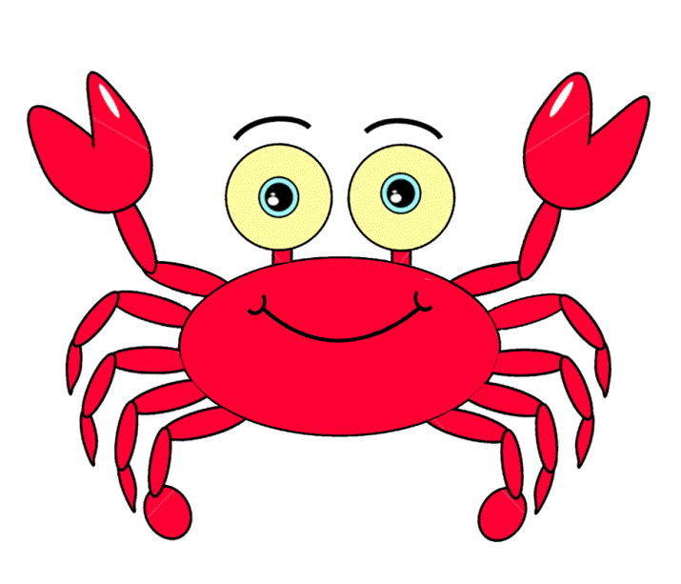
Cầu Vồng rất buồn nên đi hỏi Cua:
- Anh Cua ơi, tại sao không ai thích tôi vậy?
Cua trả lời:
- Cô đi hỏi bác Tôm Hùm đi. Bác ấy thông minh lắm.

Slide 6


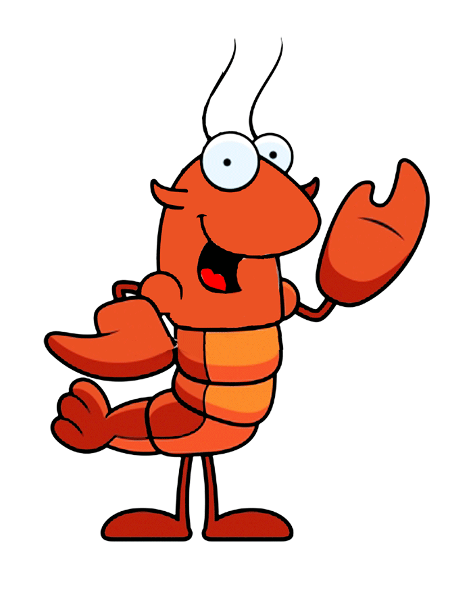
Cá Cầu Vồng tìm đến bác Tôm Hùm và hỏi:
- Bác Tôm Hùm ơi, tại sao không ai thích tôi vậy?
Bác Tôm Hùm chậm rãi trả lời:
- Hãy chia cho các bạn những cái vẩy của cháu. Cháu sẽ không được đẹp như trước nhưng cháu sẽ có rất nhiều bạn.
Cá Cầu Vồng đáp lại thật nhanh:
- Cháu không thể làm như vậy!
Đột nhiên Cá Xanh Nhỏ mon men bơi tới và hỏi:Cá Cầu Vồng ơi! Cho tôi xin một cái vẩy.

Slide 7




-Cá cầu vồng nghẫm nghĩ một hồi rồi cho cá Xanh nhỏ một cái vẩy của mình, Cá Xanh Nhỏ vui quá, bơi vòng quanh cá Cầu Vồng. Thấy vậy cá Cầu Vồng cũng vui theo và cả hai cùng bơi vòng quanh bác Tôm Hùm.

Slide 8





Nghe tin. Tất cả cá trong biển sắp hàng để xin vẩy của cá Cầu Vồng. Cá Cầu Vồng cho dần dần những cái vẩy xinh đẹp của mình.

Slide 9








Cuối cùng, Cá Cầu Vồng còn một số cái vẩy, tuy nhiên nó vẫn đẹp. Như lời bác Tôm Hùm nói, cá Cầu Vồng không còn lộng lẫy như trước nữa. Bây giờ cá Cầu Vồng có rất nhiều bạn và là con cá vui nhất trong biển cả.

Slide 10

